Slide 1
图像运算
两个图像的融合
讲师：李立宗

Slide 2

本节目标
理解图像加法运算的基本原理
掌握图像加权和的运算方法

Slide 3
图像融合
加权和
dst=cv2.addWeighted(src1,alpha,src2,beta,gamma)

Slide 4
图像融合
加权和
图像2及系数
dst=cv2.addWeighted(src1,alpha,src2,beta,gamma)
图像1及系数
亮度调节值
dst = src1*alpha + src2*beta + gamma;

Slide 5

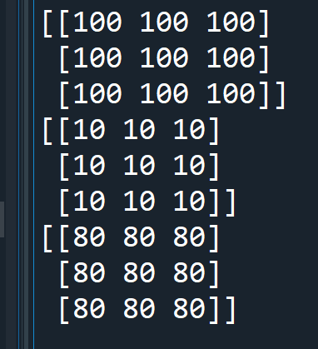
图像融合
案例1：观察两个数组的加权和。
CODE
import cv2
import numpy as np
img1=np.ones((3,3),dtype=np.uint8)*100
img2=np.ones((3,3),dtype=np.uint8)*10
img3=cv2.addWeighted(img1, 0.5, img2, 2, 10)
print(img1)
print(img2)
print(img3)

Slide 6
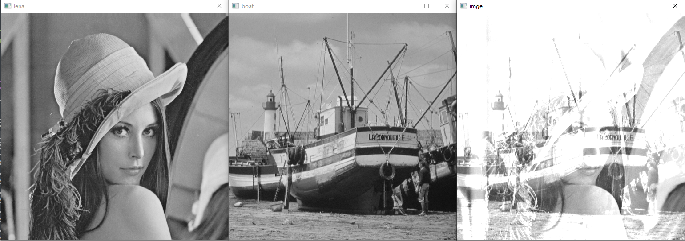
图像融合
案例2：观察两个图像的加权和。
CODE
import cv2
lena=cv2.imread("image/lena.bmp",-1)
boat=cv2.imread("image/boat.bmp",-1)
img=cv2.addWeighted(lena, 1, boat, 1, 0)
cv2.imshow("lena",lena)
cv2.imshow("boat",boat)
cv2.imshow("imge",img)
cv2.waitKey()
cv2.destroyAllWindows()

Slide 7
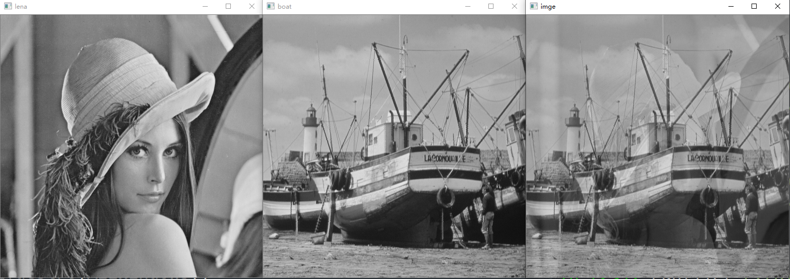
图像融合
案例3：观察两个图像的加权和。
CODE
import cv2
lena=cv2.imread("image/lena.bmp",-1)
boat=cv2.imread("image/boat.bmp",-1)
img=cv2.addWeighted(lena, 0.2, boat, 0.8, 0)
cv2.imshow("lena",lena)
cv2.imshow("boat",boat)
cv2.imshow("imge",img)
cv2.waitKey()
cv2.destroyAllWindows()

Slide 8
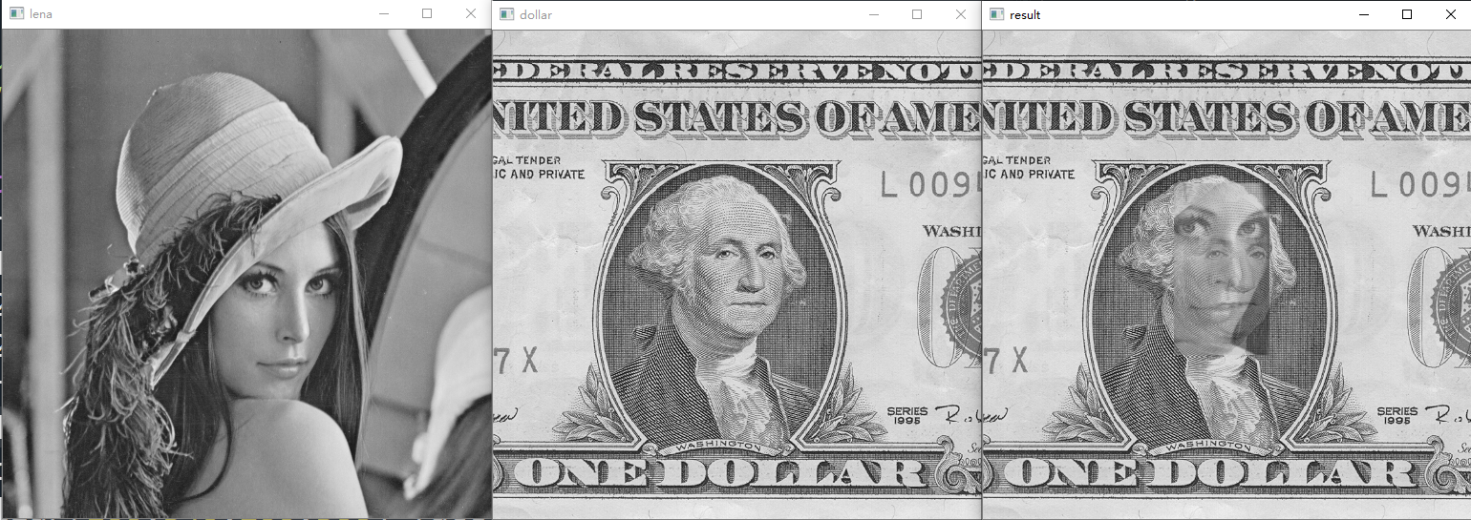
图像融合
案例4：将两个图像的头像进行融合。
CODE
import cv2
lena=cv2.imread("image/lena.bmp",-1)
dollar=cv2.imread("image/dollar.bmp",-1)
cv2.imshow("lena",lena)
cv2.imshow("dollar",dollar)
lenaFace=lena[220:400,250:350]
dollarFace=dollar[160:340,200:300]
face=cv2.addWeighted(lenaFace, 0.6,dollarFace,0.4, 0)
dollar[160:340,200:300]=face
cv2.imshow("result",dollar)
cv2.waitKey()
cv2.destroyAllWindows()

Slide 9
总结
两幅图像的简单加法
两幅图像的加权和

